Slide 1
„Információvédelem menedzselése” XCIII. Szakmai Fórum On-line, 2020. november 18.
Bevezető gondolatok
Dr. Ködmön István
Hétpecsét Információbiztonsági Egyesület, alelnök
www.hetpecset.hu
Notes:
Információvédelem Menedzselése LVI. Szakmai Fórum

Slide 2
Két évtized együttgondolkodás
2001-től óta „Értékteremtő munkacsoport”
MagiCom + Szenzor + magánszemélyek
BS7799 szabvány fordítás
oktatási tematikák készítése
2004-ben 12 magánszemély megalakítja a
Hétpecsét Információbiztonsági Egyesületet
Céljaink:
az információs társadalom biztonságának támogatása
az információvédelem kultúrájának és ismereteinek terjesztése, a tudatosság kialakítása
információvédelmi szakmai műhely létrehozása
2
Notes:
Információvédelem Menedzselése LVI. Szakmai Fórum

Slide 3
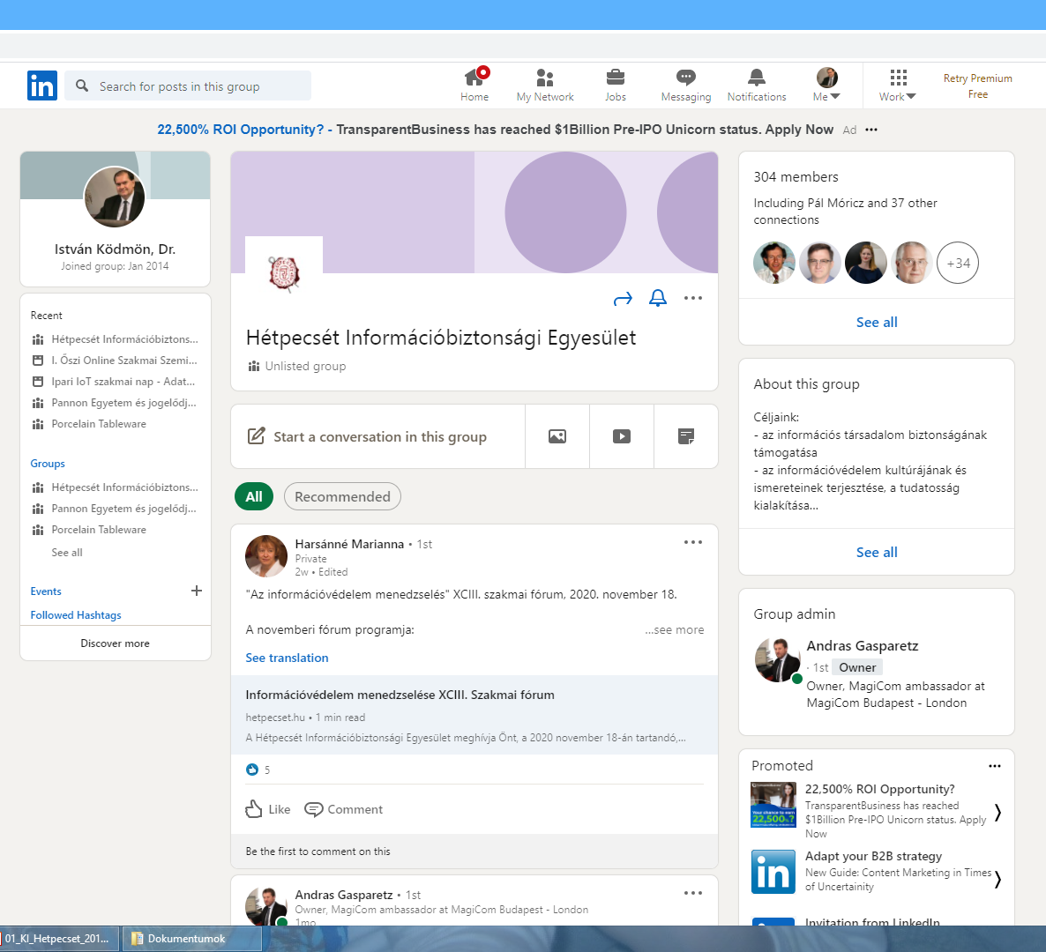
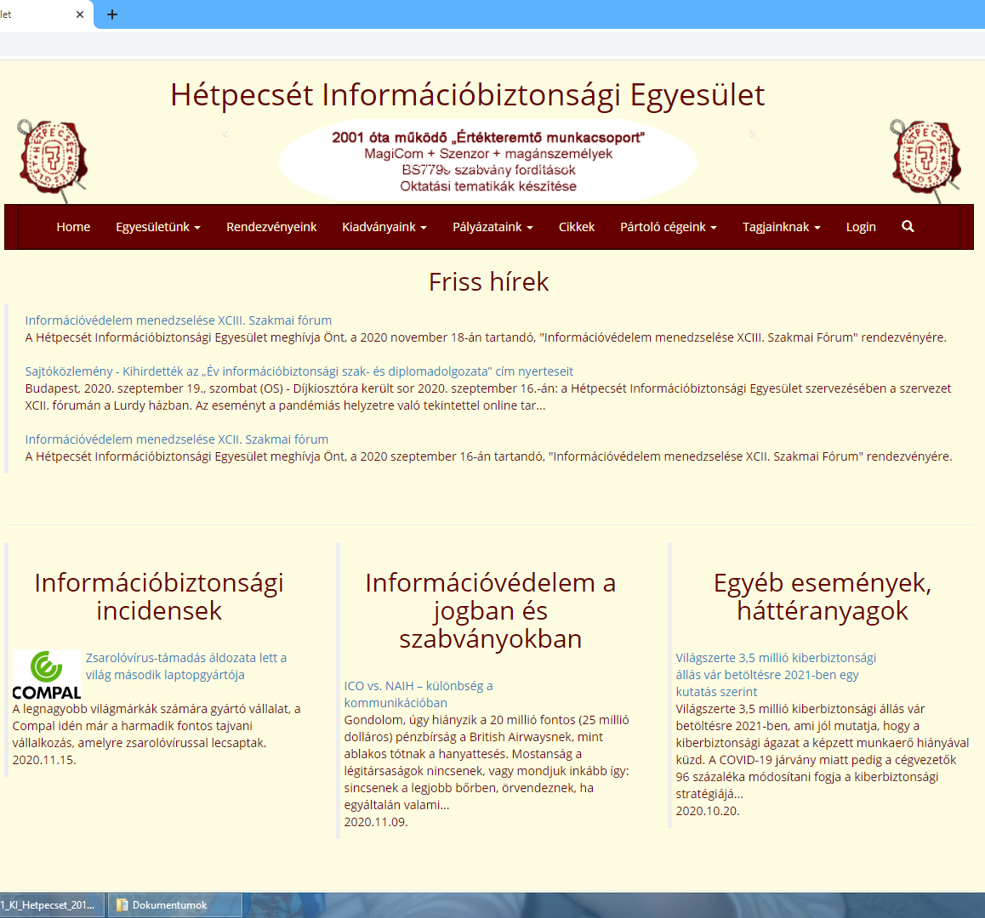
LinkedIn és honlap

Slide 4
Fórumok
Minden
páratlan
(január, március, május, szeptember, november)
hónap
harmadik szerdája
kivétel július!
4
Notes:
Információvédelem Menedzselése LVI. Szakmai Fórum

Slide 5
Az „Év információbiztonsági újságírója” (2006 óta) és az „Év információvédelmi szak- és diplomadolgozata” (2006 illetve 2007 óta) cím elnyerésére PhD kutatás - kiberbiztonsági humán kockázatok kérdőív (Váczi Dániel ÓE) CPE pontok – Chat üzenetben
Szakmai elismerések

Slide 6
Szakmai munka
?
2020
2018
2018
2014
2008

Slide 7
Hómofisz (Home office) (soft ware – szoftver, hard ware – hardver) Hétpecsét Távmunka Antológia tavmunka.hetpecset.hu Béta verzió
Új magyar szó születik

Slide 8
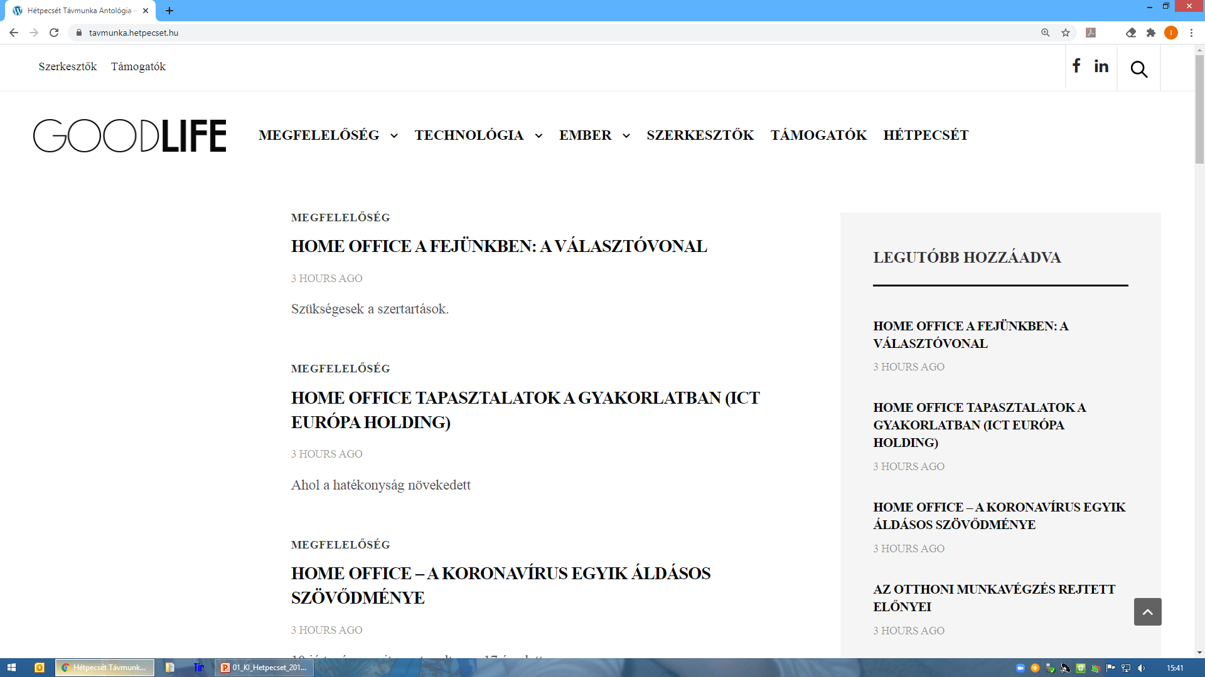
tavmunka.hetpecset.hu
Megfelelőség
Jogszabályok
Szabványok, irányelvek
Belső vállalati szabályozások, best practicek
Technológia
Hozzáférés és eszköz management
Adatalapú kommunikáció
Hangalapú kommunikáció
Videóalapú kommunikáció
e-learning
Ember
Távmunka-szabályozás
BYODv2
Oktatás, tudatosítás
Stresszveszély

Slide 9
A 93. program – 2020.11.18.
10.00 – 13.00
Köszöntő és bevezető gondolatok – Aktualitások az információvédelem területén Dr. Ködmön István (Hétpecsét Egyesület) alelnök
IDS/IPS és NKI-EWS
Marsi Tamás (Nemzetbiztonsági Szakszolgálat Nemzeti Kibervédelmi Intézet) szolgáltatásmenedzser
Felelősségek és hatáskörök a hazai szabályozásban, avagy fából vaskarika
Bánszki Zsolt (4iG Nyrt.) It Biztonsági Üzletág igazgató
„Csetszünet” ☺
Attribució és kiberdiplomácia
Virág Csaba (Guardtime Oü) Head of Capacity Building
A távmunka és távoli hozzáférés IT biztonsági követelményei – Az MNB 12/2020. (XI.6.) számú ajánlása
Kállai László (Magyar Nemzeti Bank) Vezető felügyelő
13:30-kor kezdődik a DPO fórum, melynek a mostani témája:
Felnőttképzés új elvárásainak adatkezelési kérdései
9
Notes:
Információvédelem Menedzselése LVI. Szakmai Fórum

Slide 10
A jövő ...
„Információvédelem menedzselése” XCIV. Szakmai Fórum
. . . , 2021. január 21.
Csak úgy szólok:
2022. március 16.
„Információvédelem menedzselése”
C. Szakmai fórum
10
Notes:
Információvédelem Menedzselése LVI. Szakmai Fórum

